Slide 1
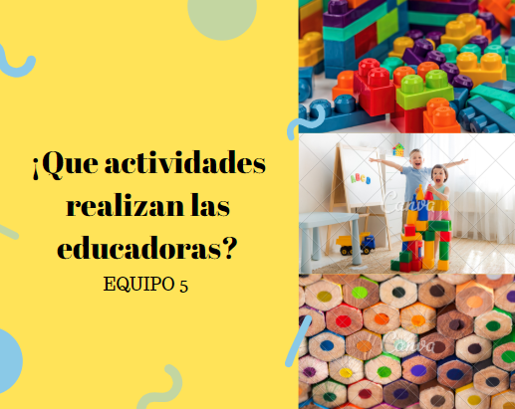

Slide 2
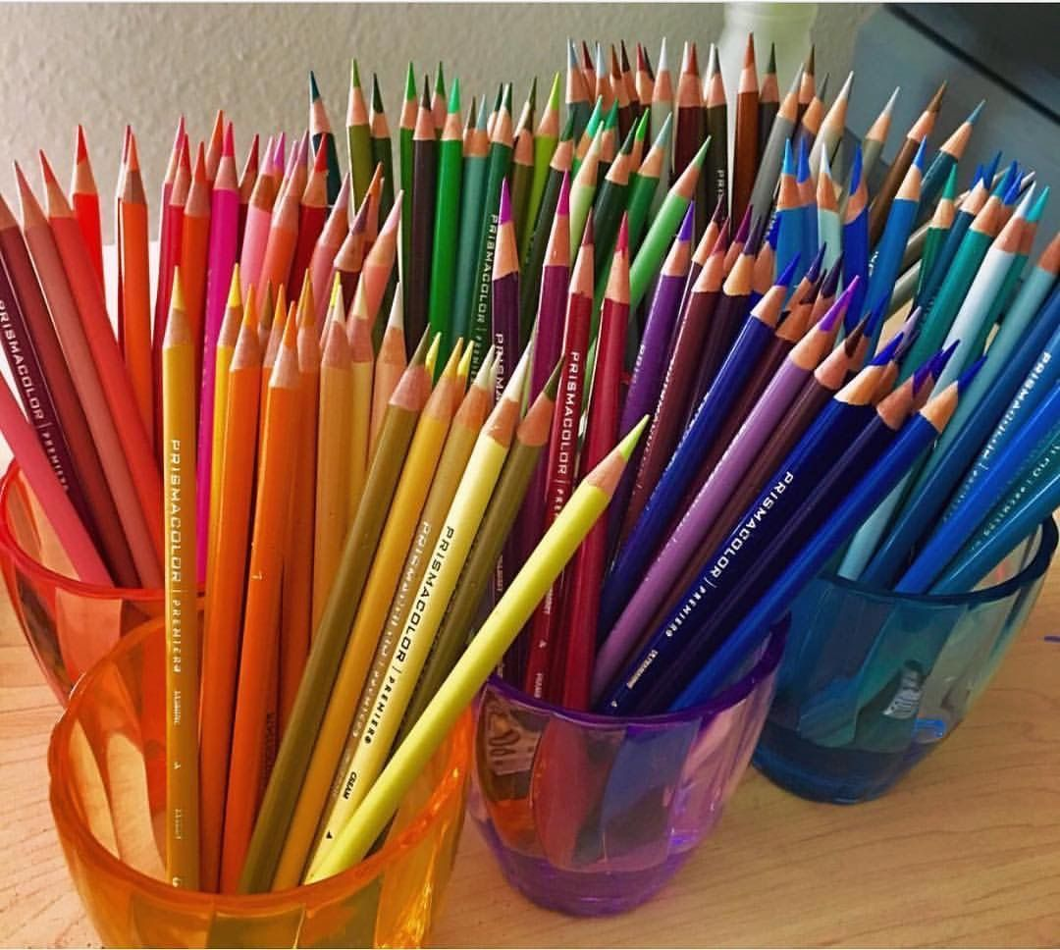
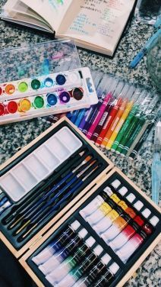
𝑬𝒍 𝒆𝒅𝒖𝒄𝒂𝒅𝒐𝒓 𝒊𝒏𝒇𝒂𝒏𝒕𝒊𝒍 𝒑𝒓𝒐𝒈𝒓𝒂𝒎𝒂, 𝒓𝒆𝒂𝒍𝒊𝒛𝒂 𝒚 𝒆𝒗𝒂𝒍ú𝒂 𝒑𝒓𝒐𝒈𝒓𝒂𝒎𝒂𝒔 𝒅𝒆 𝒂𝒕𝒆𝒏𝒄𝒊𝒐𝒏 𝒂 𝒍𝒂 𝒑𝒓𝒊𝒎𝒆𝒓𝒂 𝒊𝒏𝒇𝒂𝒏𝒄𝒊𝒂 𝒂𝒑𝒍𝒊𝒄𝒂𝒏𝒅𝒐 𝒎é𝒕𝒐𝒅𝒐𝒔 𝒅𝒆 𝒆𝒏𝒔𝒆ñ𝒂𝒏𝒛𝒂 𝒚 𝒂𝒑𝒓𝒆𝒏𝒅𝒊𝒛𝒂𝒋𝒆 𝒒𝒖𝒆 𝒇𝒂𝒗𝒐𝒓𝒆𝒄𝒆𝒏 𝒆𝒍 𝒅𝒆𝒔𝒂𝒓𝒓𝒐𝒍𝒍𝒐 𝒅𝒆 𝒍𝒂 𝒂𝒖𝒕𝒐𝒏𝒐𝒎í𝒂 𝒑𝒆𝒓𝒔𝒐𝒏𝒂𝒍 𝒚 𝒅𝒆 𝒍𝒂𝒔 𝒄𝒂𝒑𝒂𝒄𝒊𝒅𝒂𝒅𝒆𝒔 𝒅𝒆 𝒆𝒙𝒑𝒓𝒆𝒔𝒊ó𝒏 𝒚 𝒄𝒐𝒎𝒖𝒏𝒊𝒄𝒂𝒄𝒊ó𝒏 𝒅𝒆 𝒍𝒐𝒔 𝒏𝒊ñ𝒐𝒔 𝒚 𝒏𝒊ña𝒔 𝒅𝒆 𝟎 𝒂 𝟔 𝒂ñ𝒐𝒔.

Slide 3


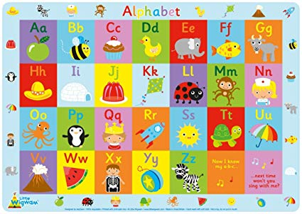
IDENTIFICAR LETRAS
Enséñele el alfabeto: A – Z
1. Trace el contorno de cada letra en un pedazo de papel grande, dibuje las letras, una al lado de la otra en forma de arco.
2. Pídale al niño que cuente cuántas letras hay.
3. A continuación, pídale al niño que coloque cada una de las letras cortadas sobre la letra correspondiente en el arco.
4. Enséñele al niño el nombre de cada letra. Preséntele cada día unas cuantas letras nuevas. Diga algo como: "Esta es la letra A".
5. Una vez que el niño conozca el nombre de cada letra, pídale decir el nombre de la letra al colocarla en su lugar en el arco.
6. Repitan esta actividad con frecuencia hasta que el niño pueda reconocer cada una de ellas, colocarla en el lugar correcto en el arco y decir el nombre de cada letra. Por lo regular, un niño necesita varias semanas para aprender todas las letras.

Slide 4

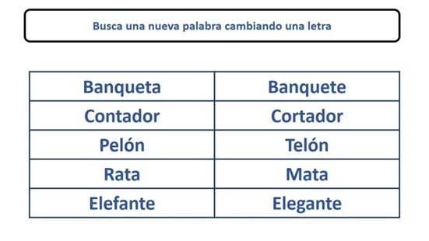
Inventen palabras intercambiando letras
Escriba una palabra como "lata". Luego, cambie la primera letra y pídale al niño que diga la nueva palabra. Por ejemplo: "gata" y "pata".
Después, cambien el último sonido para que la palabra cambie de "pata" a "pato". Luego cambien el sonido del medio para cambiarla de "pato" a "palo" y conviértanlo en un juego.

Slide 5
JUEGO VEO VEO; Sin duda ah sido un juego verbal de los mas usados por muchas generaciones justamente, en el estimulo del lenguaje oral de los niños
La actividad consiste en mostrar al niño objetos y que el mismo los identifique y mencione a través del lenguaje oral, también es importante que los relaciones con las letras de la lengua materna, en este caso el castellano. Estos mismos objetos pueden dejar a la vista del niño y pedirle que el los busque

Slide 6
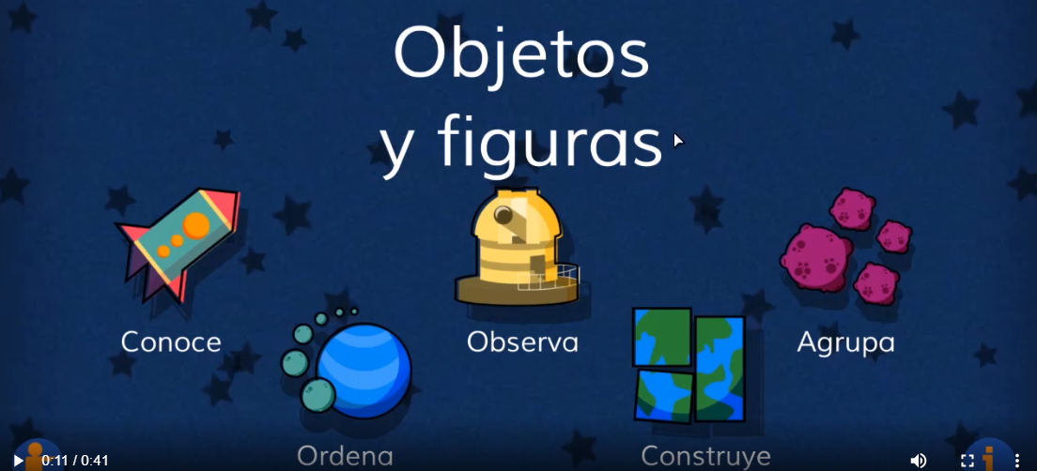

Slide 7

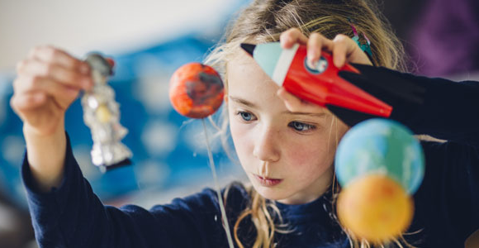
FAVORECES A LOS NIÑOS A FORTALECER SU ENSEÑANZA Y APREDIZAJE EN IDENTIFICAR COLORES, OBJETOS, FIGURAS ETC POR MEDIO DE ACTIVIDADES MOTRICES ENTRE OTROS

Slide 8
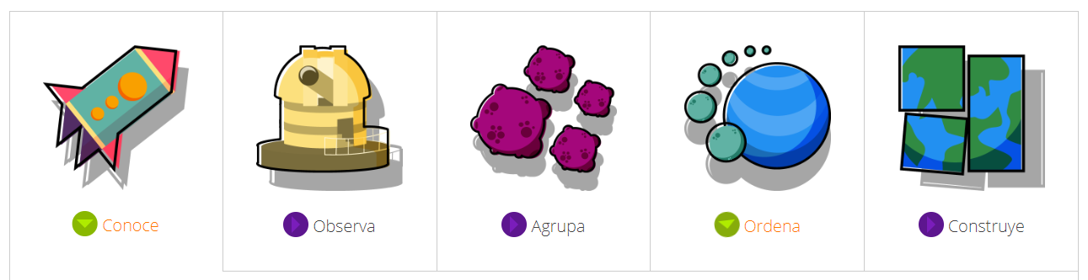

Slide 9

𝒪𝓇𝒹𝑒𝓃𝒶𝓇 𝒾𝓂á𝑔𝑒𝓃𝑒𝓈 𝑒𝓃 𝓊𝓃𝒶 𝓃𝒶𝓇𝓇𝒶𝒸𝒾ó𝓃
Todas las fotografías cuentan una historia. A veces real, a veces inventada. A veces ficcionada, a veces, simplemente, captada. Algunas veces es muy evidente y otras, más sugerente . El caso es que una fotografía siempre tiene algo detrás. Cuando queremos potenciar esto y usar la fotografía únicamente como una herramienta para contar una historia, estaremos haciendo narrativa fotográfica.
1- Lo primero de todo es hacer una lista de todos los personajes y definirlos bien:
Define bien sus problemas, sus sueños y su vida en general. Aunque toda esta información luego no llegue al espectador de tu narrativa, te ayudará mucho a elaborar toda la historia sin que ésta tenga incongruencias.
2-Después debes crear la historia: “escríbela”. Para que tu narrativa tenga sentido y no haya incongruencias entre las distintas fotografías-capítulos es necesario tener presente lo que vas a explicar.
3-El siguiente paso es empezar a planear las imágenes que formarán tu historia. ¿De cuántas imágenes estamos hablando? Puedes explicar una historia en un par de imágenes o hacer una con veinte fotos si así se quiere.

Slide 10

4- Darle un tiempo definido: al tratar con niños que están todo el tiempo buscando algo con que entretenerse tienes que captar su atención de alguna manera y con ayuda del tiempo haciendo que este no sea muy largo ya que se aburrirá, usa imágenes que sean fáciles de entender y tengan colores llamativos; que capten su atención.
5- Presentarlo a un niño a una audiencia: si estas en un salón de clase frente a un grupo lo que puedes hacer es colocar las imágenes en el pizarrón de manera desordenada y empezar a contar tu historia mientras recorres el salón y cuando termines de describir la parte de la historia de la primera foto pasa a un niño a que la acomode debajo de las que están revueltas y así sucesivamente; si es un solo niño pon las imágenes sobre la mesa y al ir contando la historia que el/ella las acomode.

Slide 11

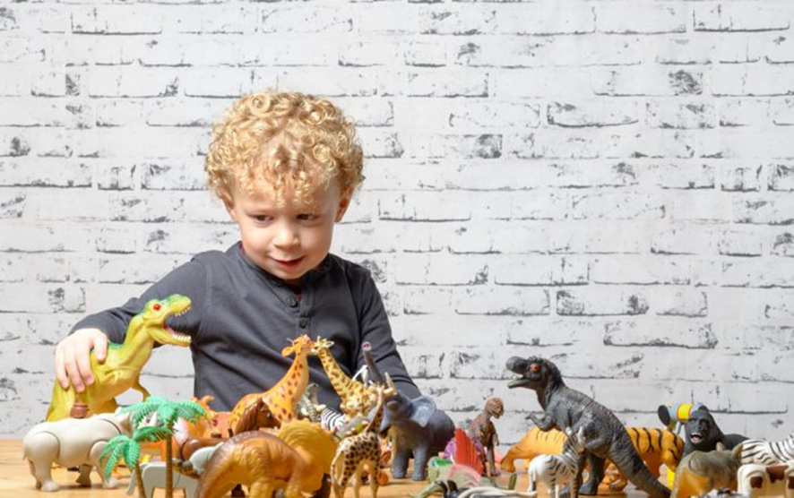
Diálogos formales e informales
Ejercicios para ayudar a los niños a expresarse
Hablar solo
Nuestro hijo tiene algo personal que decir, por lo que debemos mostrarnos especialmente atentos cuando comience a hablar de cualquier cosa. Por este motivo, le dejaremos que hable solo (cuando dibuja, con sus muñecos), pues le permite explorar sus posibilidades vocales. El niño que habla, sale de sí mismo, proyectando las imágenes y emociones que constituyen la trama de su pequeña vida interior.

Slide 12

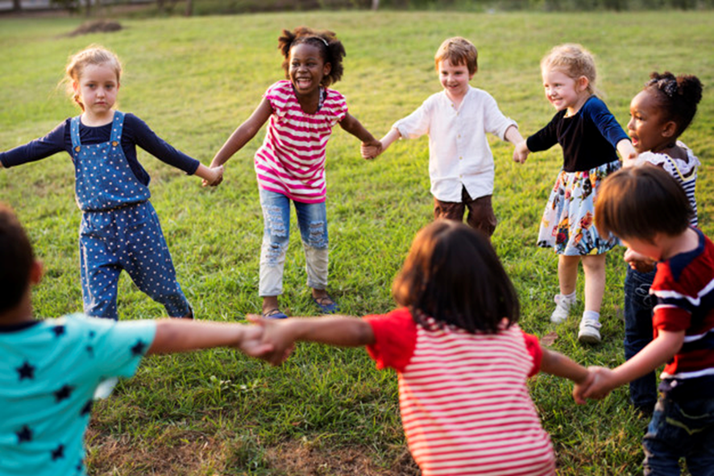
Juegos de grupo
Todos tenemos la experiencia que hablamos con más gusto cuando nos reunimos con un grupo de amigos. Para los niños, la necesidad de grupo aparece progresivamente, pero ya podemos procurar que se relacionen en sus juegos con otros chicos y se expresen. Podemos, por ejemplo, observar un poco separados cómo se comporta con otros amiguitos de su edad, si les habla, si se junta con ellos.

Slide 13

VILLANUEVA GARCIA ANA CECILIA
LOERA PEREZ ROSAURA GIOVANA
GALINDO MORALES MELANNY ALEJANDRA
ZARATE AGUNDIS NORMA JANETTE
GAONA GAONA SALMA MARIANA

